Slide 1
Kepekatan dan Ph Nutrisi Hidroponik
Riza Atiq Abdullah bin O.K. Rahmat

Slide 2
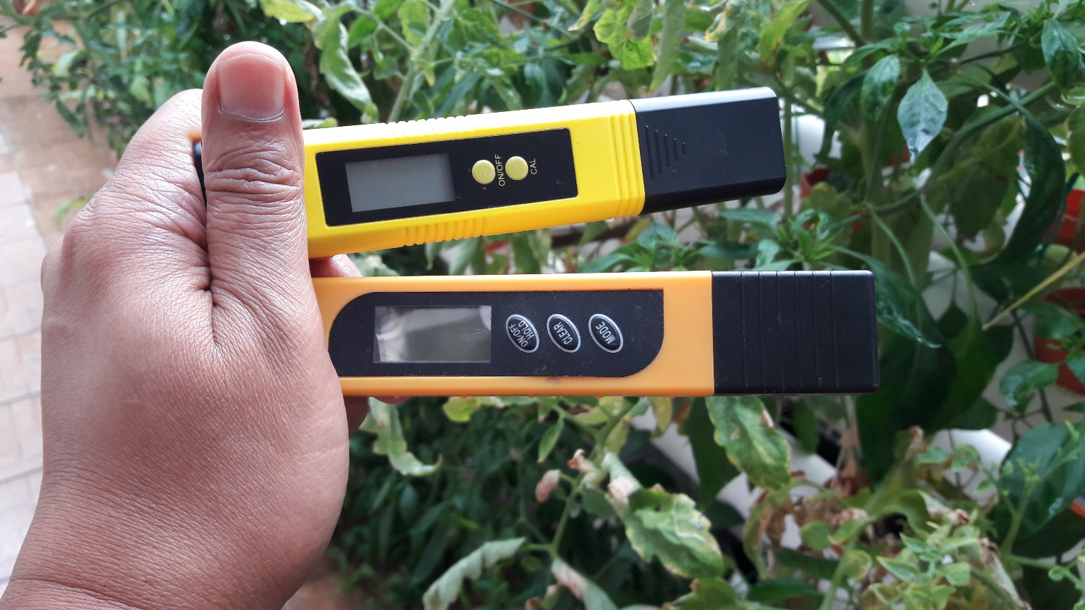
Kepekatan dan Ph
Kepekatan air nutrisi hidroponik memainkan keranan besar supaya tanaman dapat bekalan makanan yang cukup dan tidak berlebihan sehingga menyebabkan ia boleh mati.
Ph juga amat penting kerana air yang terlalu berasid, iaitu Ph rendah atau terlalu beralkali, iaitu Ph tinggi boleh membunuh tanaman
Bagi memastikan kepakatan dan Ph anda memerlukan alat pengukur kepakatan dan alat pengukut Ph.
Jika anda hendak membeli dalam talian seperti dari Lazada.com.my, www.11street.my atau Shopee.com.my, anda boleh cari dengan nama water tester. Harga kedua-duanya biasanya lebih kurang RM 70 (harga 2018)

Slide 3
Cadangan kepekatan dan PH
 | Nama Tanaman | PH | Kepekatan (ppm)
1 | Salad | 6.0 – 7.0 | 560 - 840
2 | Sawi | 5.5 – 6.5 | 1000 - 1400
3 | Kangkung | 5.5 – 6.5 | 1000 - 1400
4 | Bayam | 6.0 – 7.0 | 1200 - 1600
5 | Kailan | 5.5 – 6.5 | 1000 - 1400
6 | Pak Choy | 6.5 – 7.5 | 1000 - 1400
7 | Seledri | 6.0 – 7.0 | 1200 - 1600
8 | Cili | 6.0 – 6.5 | 1200 - 1500
9 | Daun ketumbar | 5.5 – 6.0 | 600 - 1200
10 | Strawberry | 6.0 | 1200 – 1500
11 | Timun | 5.5 | 1200 - 1700
Ppm = part per million, bahagian per sejuta.
Contohnya, 1 liter air boleh dicampurkan dengan 1 gm baja nutrisi. 1 liter air bersamaan denga 1 kg atau 1000 gm

Slide 4
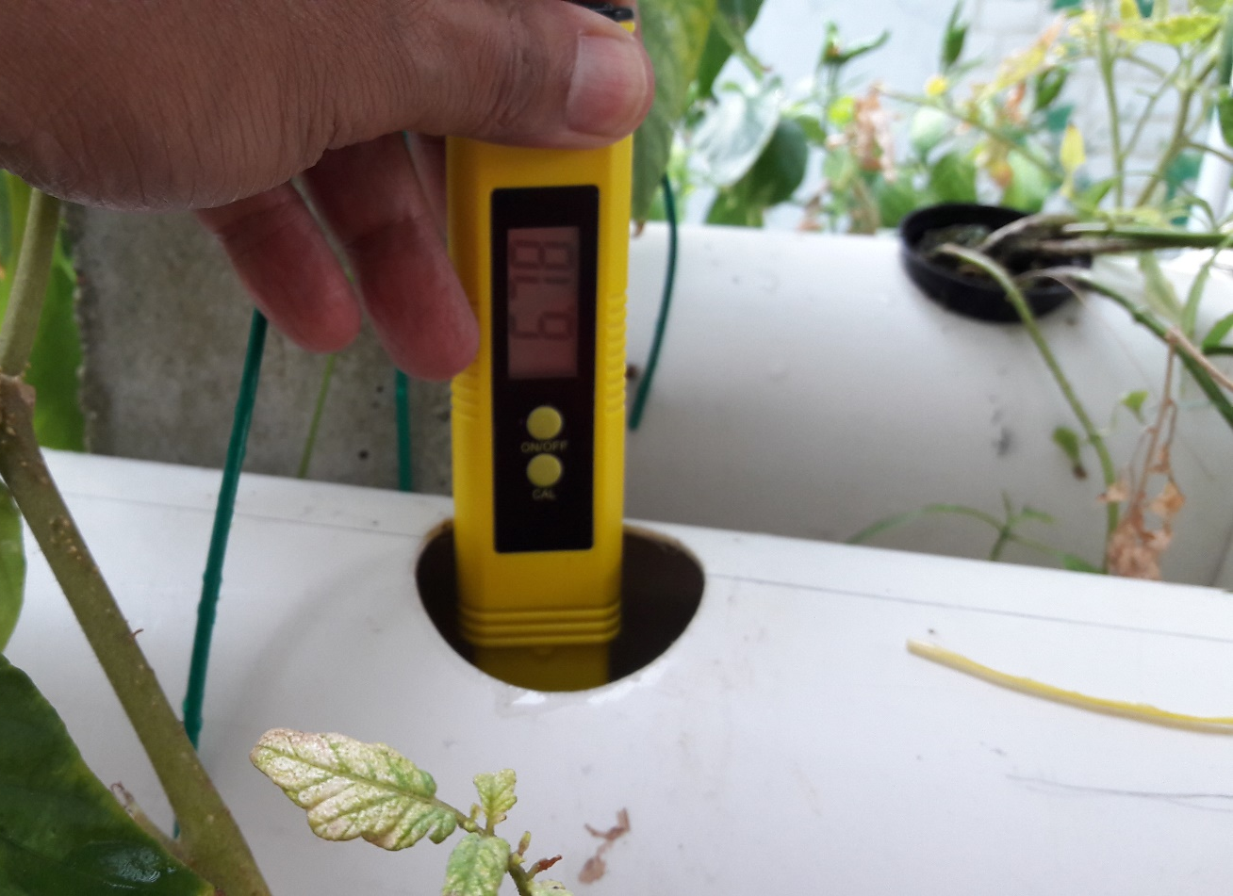
Menguji PH
Menguji Kepekatan

Slide 5
Kepekatan dan PH (2)
Bagi tanama yang tidak disenaraikan anda boleh cari di internet atau bagi sayuran 1200 ppm manakala yang berbuah seperti terong, kacang panjang dan kacang bendi 1400 ppm

Slide 6
Sekian, Terimakasih

